Slide 1

28GHz를 중심주파수로 하는
6-Slot 어레이 안테나 설계
한국해양대학교
전파공학부
20171423 김동석
발표일 : 2022.12.05
담당교수 : 민경식 교수님
ⓒSaebyeol Yu. Saebyeol’s PowerPoint

Slide 2
목차
a table of contents
1
6 -Slot 어레이 안테나 설계
2
결론 및 느낀점
ⓒSaebyeol Yu. Saebyeol’s PowerPoint

Slide 3
Part 1
6 -Slot 어레이 안테나 설계
ⓒSaebyeol Yu. Saebyeol’s PowerPoint

Slide 4


Part 1
6 -Slot 어레이 안테나 설계
설계 제원
설계 제원 | 상세 수치
a | 8.636mm [0.34Inches]
b | 4.318mm [0.17Inches]
t | 1.016mm [0.04Inches]
λg | 13.58mm
도파관 길이 | 40.74mm
Slot 개수 | 6개
중심주파수 | 28GHz
<WR-34 표준 도파관 안테나 규격>
ａ
ｂ
관내파장 계산식
$$λg=\frac{λ}{\sqrt{1-(\frac{λ}{λc})^2}}$$
λc = 2a
λ =
$$\frac{C}{f}$$

Slide 5
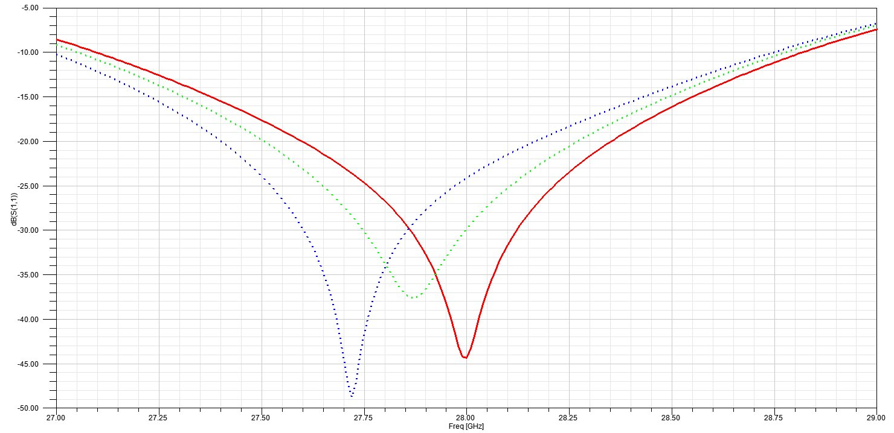
Part 1
6 -Slot 어레이 안테나 설계
Slot 길이에 대한 파라미터 스터디
Slot 길이 : 5.176 mm
Slot 길이 : 5.177mm
Slot 길이 : 5.175 mm
Slot 폭 | Offset
0.582mm | 1.51mm

Slide 6
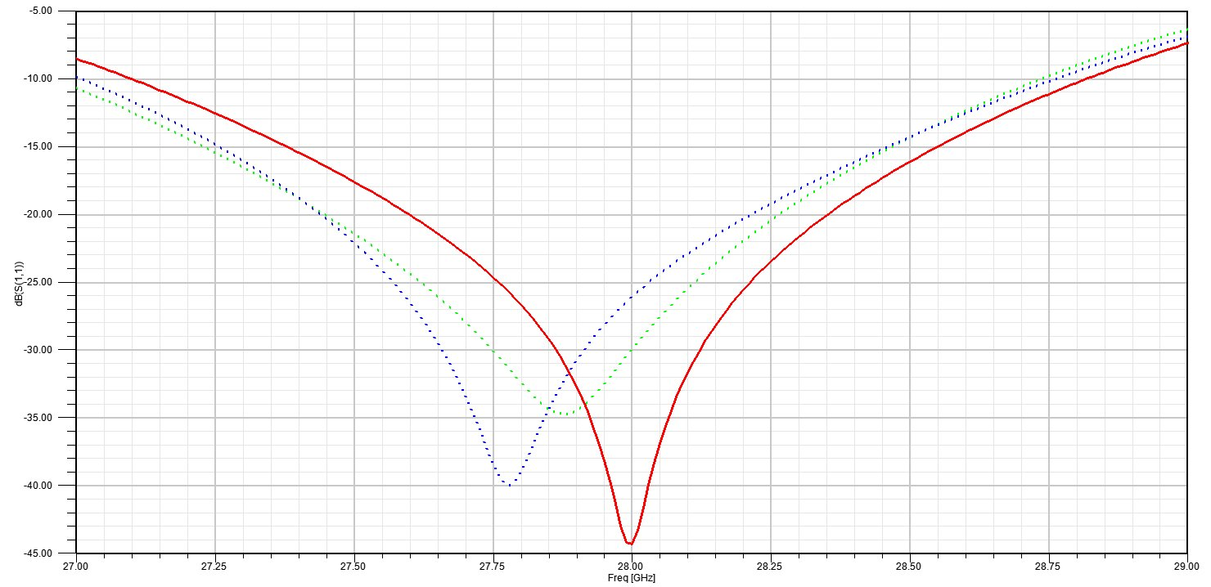
Part 1
6 -Slot 어레이 안테나 설계
Slot 폭에 대한 파라미터 스터디
Slot 폭 : 0.583 mm
Slot 폭 : 0.582mm
Slot 폭 : 0.5816 mm
Slot 길이 | Offset
5.177mm | 1.51mm

Slide 7
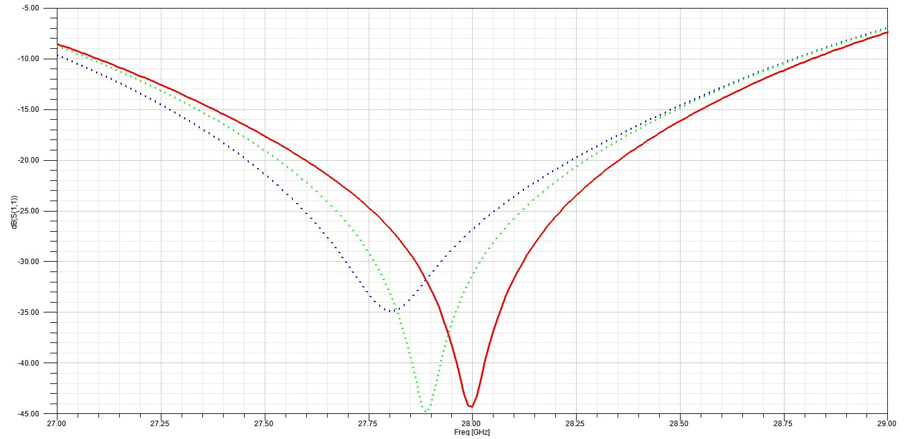
Part 1
6 -Slot 어레이 안테나 설계
Offset에 대한 파라미터 스터디
Offset : 1.52 mm
Offset : 1.51 mm
Offset : 1.5 mm
Slot 길이 | Slot 폭
5.177mm | 0.582mm

Slide 8
Part 1
6 -Slot 어레이 안테나 설계
최적 설계 파라미터
w
l
f
슬롯 제원
슬롯 개수 | 슬롯 길이(l) | 슬롯 폭(w) | Offset (f)
6개 | 5.177mm | 0.582mm | 1.51mm

Slide 9
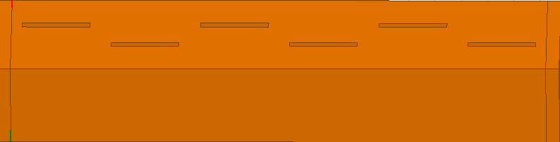
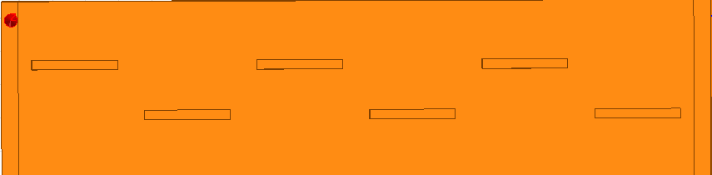
Part 1
6 -Slot 어레이 안테나 설계
안테나 설계
Input
Short
<측면도>
Z
Y
Input
X
Short
<전면도>

Slide 10
Part 1
6 -Slot 어레이 안테나 설계
표면 전류 푼포@28 GHz
Input
Short

Slide 11
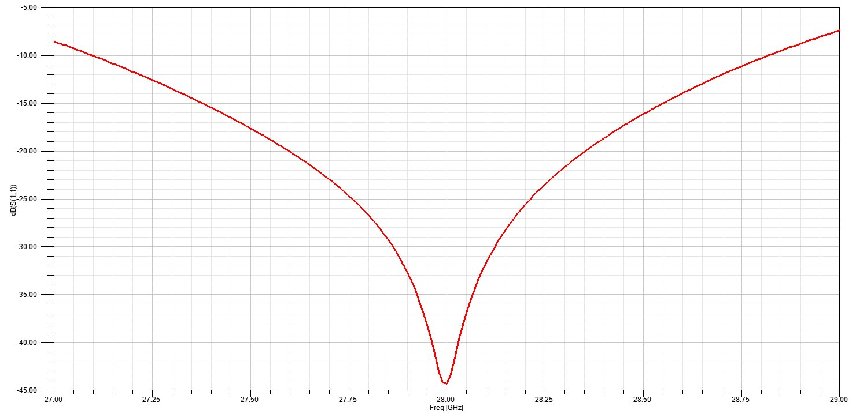
Part 1
6 -Slot 어레이 안테나 설계
반사계수
-15 [dB] B.W
-20 [dB] B.W
Slot 길이 | Slot폭 | Offset
5.177mm | 0.582mm | 1.51mm
공진주파수 | 반사계수
28GHz | -44.3303 [dB]
반사계수 | 임피던스 대역폭
-15 [dB] | 1.17GHz
반사계수 | 임피던스 대역폭
-20 [dB] | 0.76GHz

Slide 12
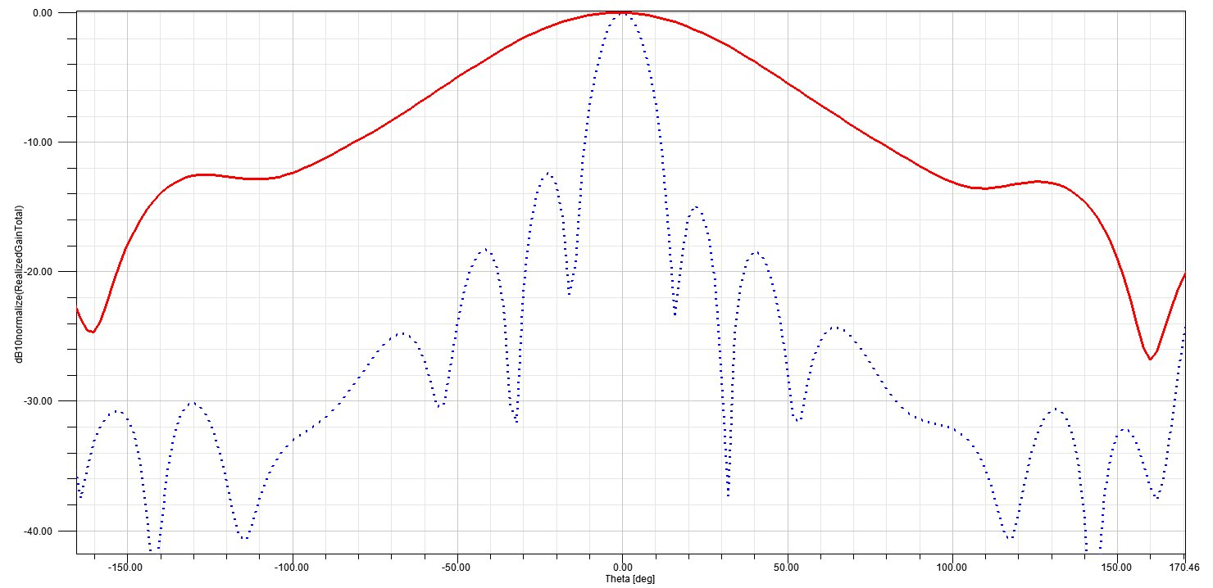
Part 1
6 -Slot 어레이 안테나 설계
Z
Y
정규화된 전계의 방사패턴
X
XY-Plane HPBW : 78deg
YZ-Plane HPBW : 16deg

Slide 13
Part 1
6 -Slot 어레이 안테나 설계
안테나 주파수 피크 이득
18
16
14
12
10
8
6
4
2
0
Peak Gain[dBi]
공진주파수 | 6 Slot 안테나이득
28GHz | 14.5848 [dBi]
28.0
Frequency[GHz]

Slide 14
Part 2
결론 및 느낀점
ⓒSaebyeol Yu. Saebyeol’s PowerPoint

Slide 15
Part 2
결론
중심주파수가 28GHz인 6-슬롯 배열 도파관 안테나를 설계해봄
처음 설계했을 때는 WR-28 표준 도파관 규격을 사용하여 설계 하였으나 만족스러운 반사계수와 대역폭을 얻지 못하여 WR-34 규격을 사용하기로 함
파라미터 스터디를 통하여 Slot의 길이가 소수점 단위로 조금만 바뀌어도 안테나의 성능이 크게 바뀌는 것을 알게됨
여러번의 파라미터 스터디와 최적화를 통하여 지금의 안테나를 설계할 수 있었기 때문에 안테나 설계는 시간과 노력이 필요하다는 것을 깨달음

Slide 16
Part 2
느낀점
이번 학기 처음으로 HFSS를 다루게 되어 어려운 점도 많았지만 개인적으로 기능을 연습도 해보고 여러가지 안테나를 설계하면서 점점 익숙해져 갔습니다.
안테나를 HFSS라는 생소한 툴로 디자인 해보고 배운 이론을 토대로 값을 넣고 바꿔보면서, 그것에 따라 안테나의 성능이 크게 바뀌는 것이 신기하였습니다.
향후에도 HFSS를 쓰게 될지는 미지수지만 누가 전파공학부 나와서 ‘안테나는 만들어 봤니?’ 라고 물어봤을때 자신있게 ‘네’ 라고 대답할 수 있을것 같다.
실습을 하는 과정에서 여러명의 조교님들이 도와주셨고, 특히 여유석 조교님이 열정적으로 지도 해주셨습니다. 감사합니다

Slide 17
참고문헌
https://www.everythingrf.com/tech-resources/waveguides-sizes/wr34
https://www.youtube.com/watch?v=5fi6PD-LdsU&t=4s

Slide 18
감사합니다

